Slide 1
Vergleich eines Usecases mit Serverless Technologie gegenüber Spring Boot Technologie am Beispiel von Instant Payments Silas Hoffmann 12 September 2021
Notes:
Todo Datum checken
Kolloquium insg. 30 Minuten
12 bis max. 15 Minuten Vortrag
Rest Fragen beantworten

Slide 2
Inhalt
Zielsetzung
Begriffserklärung
JBoss
Serverless
Implementierung Prototyp
Lasttest
Durchführung
Analyse / Fazit
Optimierungspotenzial

Slide 3
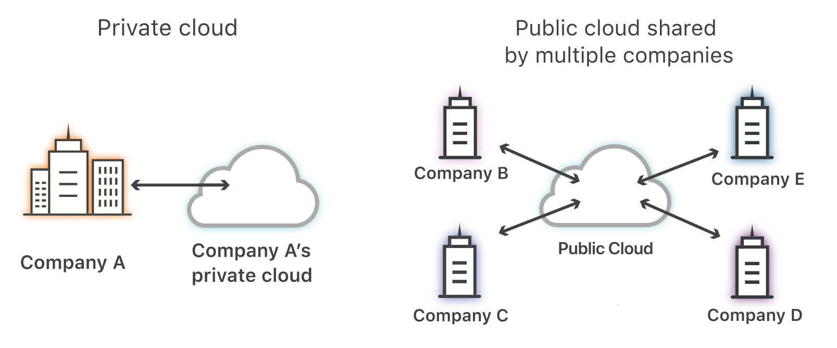
Zielsetzung
Definierten Anwendungsfalls ermitteln (Instant-Payments)
Cloudfähigkeit von Spring Boot und Serverless Tech. Vergleichen
Container Startupzeiten / Verarbeitungsgeschwindigkeiten evaluieren
Startupzeiten müssen absolut minimal sein um fachliche Timeout bei Instant-Payments zu vermeiden (End-to-End max. 7 Sekunden)
Quelle: https://www.cloudflare.com/de-de/learning/cloud/what-is-a-public-cloud/
Notes:
Begriffserklärung: Cloud
Cloud Infrastruktur bezieht sich auf die Abstraktion der Unternehmensinfrastruktur von konkreter Hardware
Auch: Infrastructure-as-a-Service (IaaS)
Private Cloud: Hauseigene Hardware virtualisiert in eigenen Rechenzentren betrieben
Grenze zur traditionellen Infrastruktur:
API-Schnitts zur Verwaltung
Oder SDKs wie z.B Vmware, vSphere
Public Cloud: externer Dienstleister
Wartung / Instandhaltung nicht mehr Sache des Kunden
Hybrid Cloud: Mischung beider Varianten
Bspw. Login Token Generierung in privater Cloud
Business Logik in public Cloud
Serverless Function:
Abstraktionsstufe zu Cloud / Infrastructure-as-a-Service Plattformen
Auch: Function-as-a-Service
Genau wie IaaS mit zus. Funktionalität des automatischen Verwaltens von benötigten Instanzen
Instanzen können je nach Bedarf hoch oder heruntergefahren

Slide 4
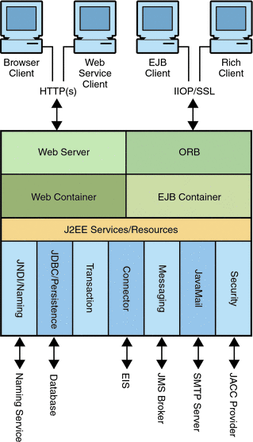
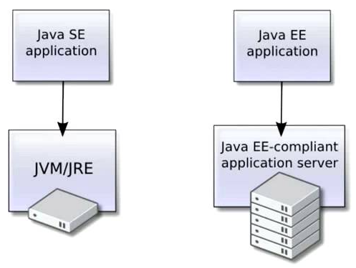
JBoss / J2EE – Begriffserklärung
Quelle: https://docs.oracle.com/cd/E19900-01/819-4741/abfas/index.html
Application Server implementieren JEE-Standard
Deployment standardisierter modularer Komponenten
Artefaktbasiert (Pre-Compiled)
.jar / .war Dateien auf Server installiert
Quelle: https://i.ytimg.com/vi/KUXdQd_14fU/maxresdefault.jpg

Slide 5
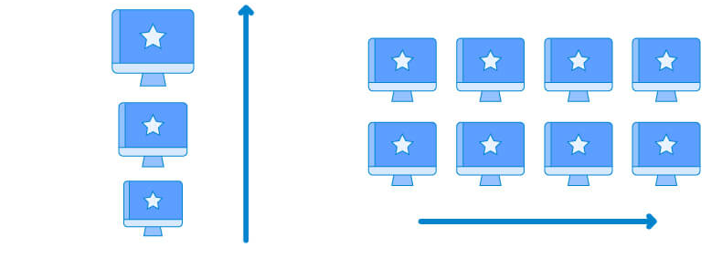
Serverless - Begriffserklärung
Synonym: Function-as-a-Service / Serverless Functions
Business Logik wird in einem Skript programmiert (Function)
Intern auf Skript-Sprachen zurückgegriffen
Keine Kompilierung
Interpretation der Befehle zur Laufzeit
Anwendungen laufen in Containern
Ein Container ist gleich ein Verarbeitungsthread (Parallelsierungsgrad = 1)
Sowohl in Jboss & Cloud wird Parallelisierung über Loadbalancer verteilt
Parallelisierung
Vertical Scaling: Jboss (inc. RAM, CPU etc.)
Horizonal Scaling: Cloud (zus. Instanzen)
FaaS platforms execute your code only when needed and scale automatically…
Continuous Delivery in Java

Slide 6
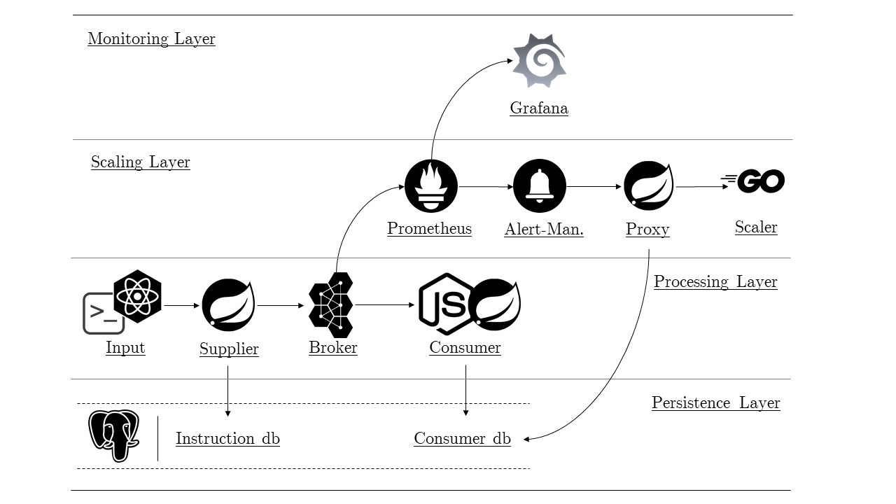
Implementierung des Prototypen (Instant-Payment)
Scaling Layer:
Startet bei Bedarf neue Verarbeitungscontainer
Processing Layer:
Input ist eine Instant-Payment Nachricht
Consumer
implementiert Dummy Business-Logik mit DB-Zugriff
Jede Instanz = ein Docker Container
Consumer = Skalierungsobjekt
Quelle: Hoffmann – Bsc. Thesis
Notes:
Freestyle

Slide 7
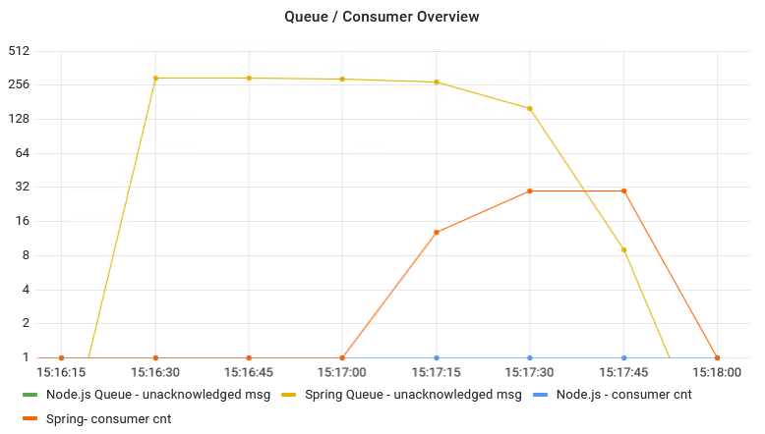
Dynamische Skalierung in der Cloud (Bsp. Prototyp)
Quelle: Hoffmann – Bsc. Thesis

Slide 8
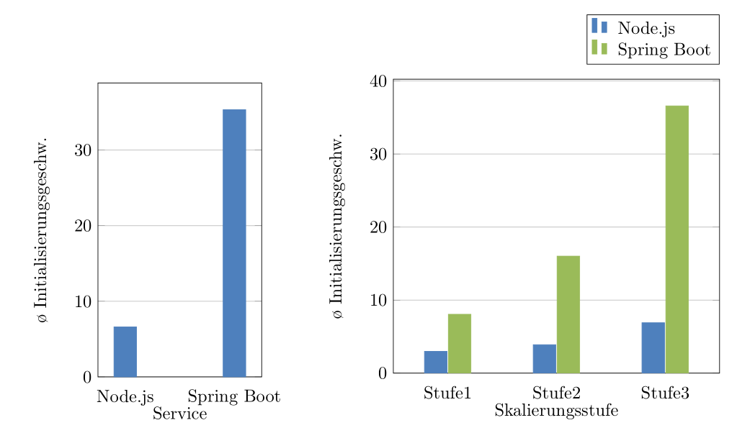
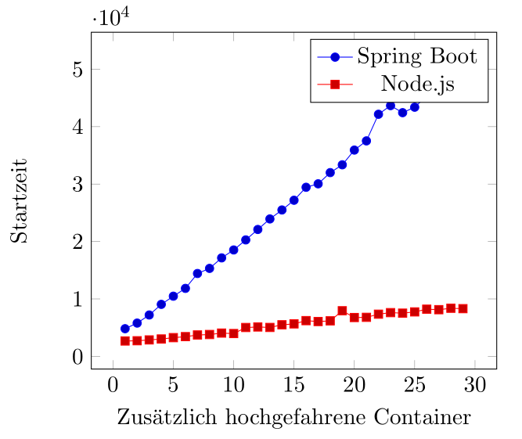
Ergebnisanalyse / Fazit
Node.js: 6,9 Sek.
Spring: 36,6 Sek.
Stufen ab denen Skalierer neue Instanzen startet
Stufe 1: 15 Msg. -> 5 Container
Stufe 2: 30 Msg. -> 10 Container
Stufe 3: 100 Msg. -> 30 Container
Quelle: Hoffmann – Bsc. Thesis
Linearer Anstieg:
Node.js: 194 Millis pro Container
Spring: 1611 Millis pro Container
Notes:
Zwei Lasttests
Skalierung als Reaktion auf Payment-Nachrichten
Skalierung als Reaktion auf direkte Anweisungen durch den Benutzer
Latenzzeit als Durchschnitt über alle erhaltenen Werte
Node.js – 38,4 Sekunden
Spring Boot – 61,8 Sekunden
Nachrichteneingang
– Node.js – 35,0 Sekunden
– Spring Boot – 58,8 Sekunden
Verarbeitungsdauer
Node.js – 388 Millisekunden
Spring Boot – 29 Millisekunden
Die Skalierungsdauer beschreibt den Zeitraum zum Hochfahren eines Containers einer Technologie.
Die Aufschlüsselung nach Services beschreibt die gesamtdurchschnittliche Dauer.
Die Aufschlüsselung nach Skalierungsstufe beschreibt die durchschnittliche Dauer nach
Größe des Bursts.
Die Aufschlüsselung nach Containeranzahl beschreibt die durchschnittliche Dauer pro
Containeranzahl.
In allen Kategorien sind die Initialisierungszeiten der Node.js Technologie geringer als die der Spring Boot Technologie.

Slide 9
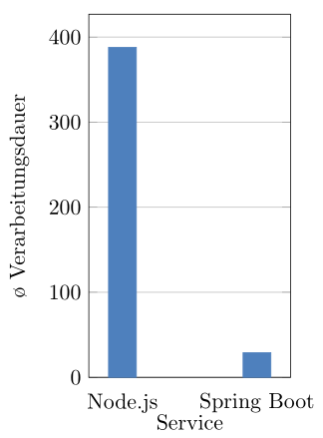
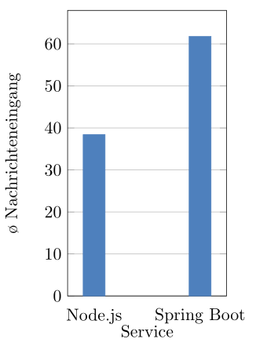
Ergebnisanalyse / Fazit
Node.js mit besserem Skalierungsverhalten
Spring Boot mit besserer Verarbeitungsgeschwindigkeit
Unterschied beim Nachrichteneingang vernachlässigbar
Quelle: Hoffmann – Bsc. Thesis
Node.js: 388 Millis.
Spring: 29 Millis.
Node.js: 38,4 Millis.
Spring: 61,8 Millis.
Notes:
Zwei Lasttests
Skalierung als Reaktion auf Payment-Nachrichten
Skalierung als Reaktion auf direkte Anweisungen durch den Benutzer
Latenzzeit als Durchschnitt über alle erhaltenen Werte
Node.js – 38,4 Sekunden
Spring Boot – 61,8 Sekunden
Nachrichteneingang
– Node.js – 35,0 Sekunden
– Spring Boot – 58,8 Sekunden
Verarbeitungsdauer
Node.js – 388 Millisekunden
Spring Boot – 29 Millisekunden
Die Skalierungsdauer beschreibt den Zeitraum zum Hochfahren eines Containers einer Technologie.
Die Aufschlüsselung nach Services beschreibt die gesamtdurchschnittliche Dauer.
Die Aufschlüsselung nach Skalierungsstufe beschreibt die durchschnittliche Dauer nach
Größe des Bursts.
Die Aufschlüsselung nach Containeranzahl beschreibt die durchschnittliche Dauer pro
Containeranzahl.
In allen Kategorien sind die Initialisierungszeiten der Node.js Technologie geringer als die der Spring Boot Technologie.

Slide 10
Optimierungspotenzial
Docker | Spring
Ressourcenoptimierung | Spring-Bean - Optimierung der Initialisierungsphase
Ausführungsreihenfolge
Design For Failure (chaos monkey etc.)

Slide 11
Thesis - Unterlagen
Gesammelte Unterlagen verfügbar unter:
https://github.com/derMacon/serverless-bsc-thesis
Thesis – PDF verfügbar unter:
https://github.com/derMacon/serverless-bsc-thesis/blob/main/thesis/thesis_main.pdf

Slide 12
Vergleich eines Usecases mit Serverless Technologie gegenüber Spring Boot Technologie am Beispiel von Instant Payments Silas Hoffmann 12 September 2021
Notes:
Todo Datum checken
Kolloquium insg. 30 Minuten
12 bis max. 15 Minuten Vortrag
Rest Fragen beantworten

Slide 13



Vergleich – Serverless / Application Server
Eigenschaft | Serverless | Application Server
Skalierung innerhalb einer Produktivumgebung
Unabhängiges Deployment
Skalierte Entwicklung
Konfigurationsoverhead
Performance

Slide 14
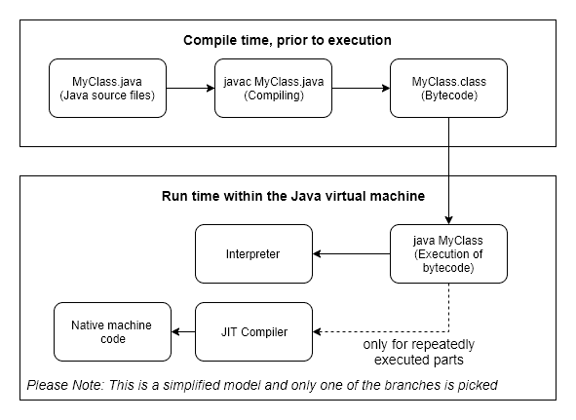
JVM (JIT Compiler)
https://rieckpil.de/whatis-graalvm/

Slide 15
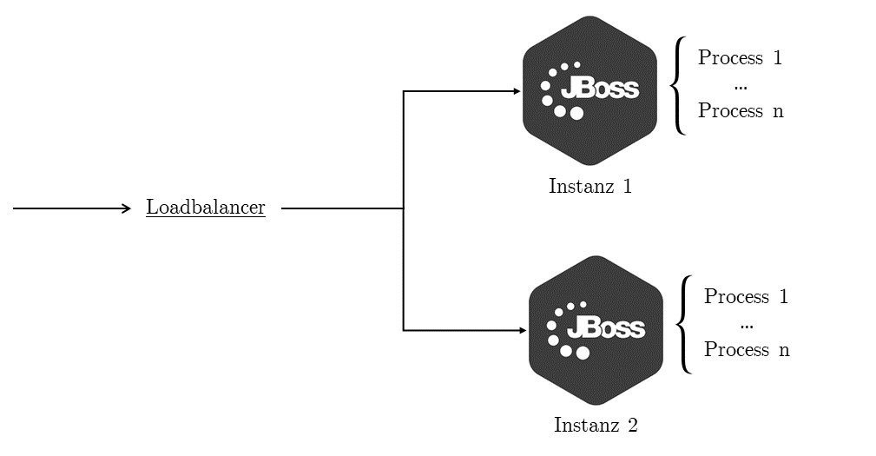
JBoss / J2EE – Begriffserklärung
Expl. Eigenschaften
Kapselung von Datenquellen
Schnittstellen für Services
Impl. Eigenschaften
Skalierung
Monitoring
Lifecycle Management
Application Server: „A software framework that provides facilities to create web applications and a server environment to run them.“
Continuous Delivery in Java
Quelle: Hoffmann – Bsc. Thesis
Notes:
Expl. Eigenschaften:
Kapselung von Datenquellen (standardisierte Adapter zu Datenbanken, Message Queueing, Verzeichnis-Diensten, Anwendungen)
Schnittstellen zu höherwertigen Diensten: Asynchrone Kommunikation, Transaktionsverarbeitung, Datentransformation und Persistenz
impliziten Eigenschaften:
Skalierbarkeit, ohne die Anwendung modifizieren zu müssen
Monitoring-, Kalibrierungs-, Logging- und Management-Funktionen zur Laufzeit
Software Lifecycle Management (Delivery, Deployment, Patches, Upgrades)
Arbeitsweise
Wildfly in Dev, JBoss in Production
Application Server: .war Dateien deployed
Bietet Laufzeitumgebung in der die Anwendung ausgeführt werden kann
Jboss bietet standardisierte Schnittstellen für festgelegten Java-Enterprise-Standard
Loadbalancer: gleichmässiges Aufteilen der Last
Instanzen besitzen max. / min. Poolsize
Request-Queue befüllt wenn max. Poolsize bereits erreicht
Probleme
Beschriebene Architektur klassischer Monolith
Anwendung wird mittels einer einzigen Codebase entwickelt, gebaut und deployed
Alternative: service-basierte Designstruktur
Mittels Containern ermöglichte Umgebung
Skalierte Entwicklung:
Jeder Mitarbeiter benötigt grundlegendes Verständnis des ges. Codes
Mergekonflikte während Entwicklungszeit
Designprinzipien (lose Kopplung, Modularisierung etc.) sollen dem vorbeugen
Prinzipien warden nicht explizit erzwungen, werden mit der Zeit vernachlässigt
Service-basierte Entwurf erzwingt Implementierung klarer Schnittstellen
Unabhängiges Deployment:
Monolith mittels einzelnen Artifacts deployed
Problematisch
Wenn neue Funktionalität deployed wird
Einzelne Teile der Applikation häufiger verändert warden als andere
Ges. Applikation muss neu deployed warden
Veränderungen müssen dahingehend überprüft werden ob bereits bestehende Module beeinflusst warden
Service-basierter Ansatz braucht nur die neu hinzugefügte Funktionalität zu überprüfen
Skalierung einer Produktivumgebung
In monol. nur möglich indem der ausfürbare Code auf zus. Servern deployed wird (horizontale Skalierung)
Jede Kopie nutzt die gleiche Ressourcenanzahl (ineffizientes Design)
Keine dynamische Anpassungen an geg. Last
Es wird komplette Instanz hochgefahren, selbst wenn nur einzelne Teile skaliert warden müssten
Service-basierter Ansatz bietet dynamische Skalierung auf Abruf
Skalierung so schnell wie möglich (da nur betreffende Komponente hochgefahren)

Slide 16
Anforderungen an Deploymentplattform
Schnittstelle zum Verwalten der Applikation (Host)
Runtime (Sprachenabhängig)
Persistenz-Schicht (block store vs. Datenbank)
Zugriff auf benötigte Middleware
Autmatisiertes Verwalten von Instanzen
Service Discovery
Sicherheitsvorkehrungen (z.B. Portbegrenzungen)
Mechanismus zur Kostengenerierung
Notes:
Schnittstelle: sowohl physikalisch als auch virtuell
Middleware: ESBs & Message Queues

Slide 17
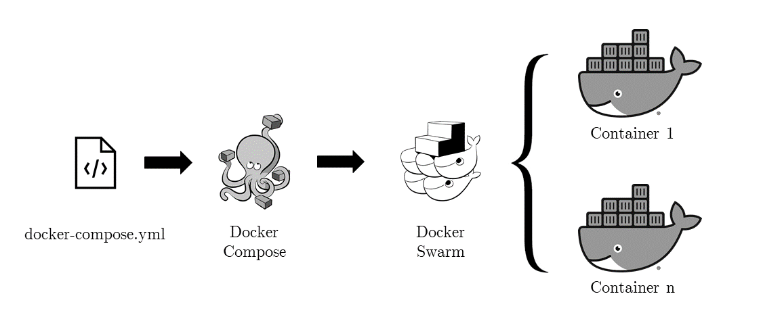
Implementierung des Prototypen
Quelle: Hoffmann – Bsc. Thesis

Slide 18
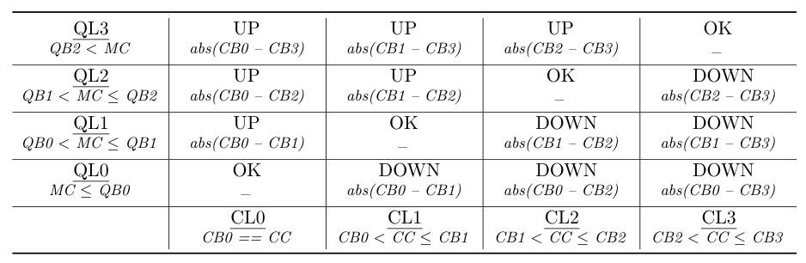

Skalierung - Regelsatz

Slide 19
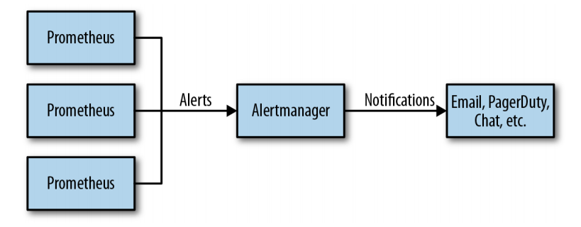
Prometheus / Altermanager
Quelle: Brazil – Prometheus: Up & Running (S. 291)

Slide 20
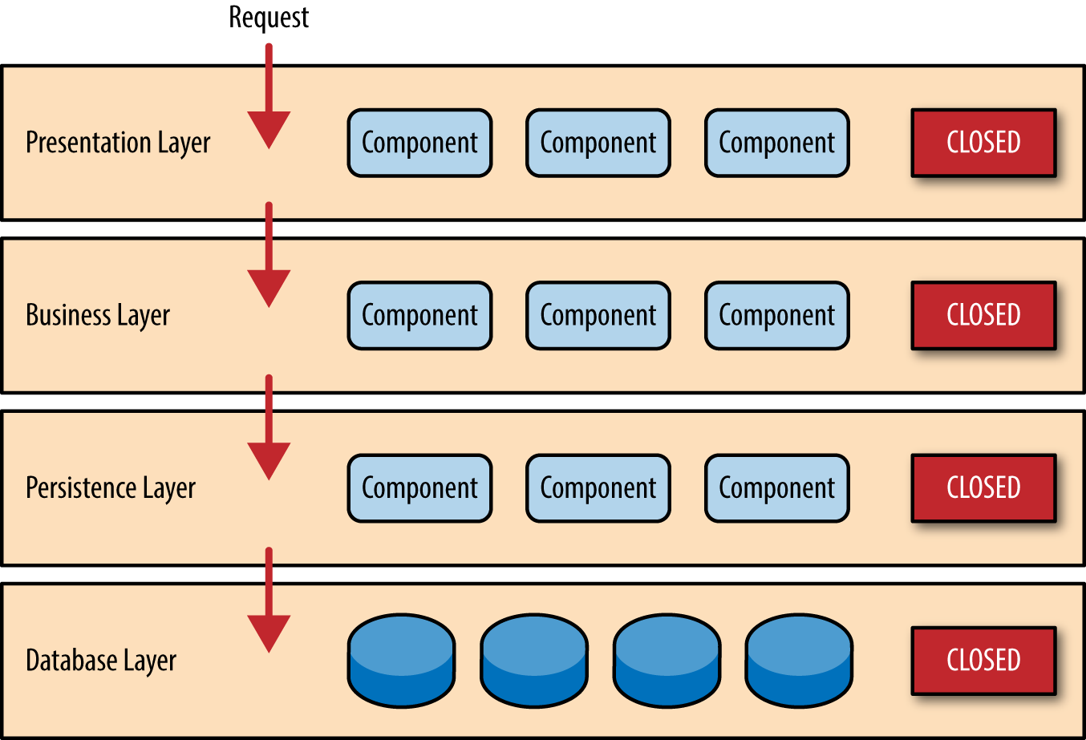
Tier - Modell
Quelle: https://www.oreilly.com/library/view/software-architecture-patterns/9781491971437/ch01.html

Slide 21
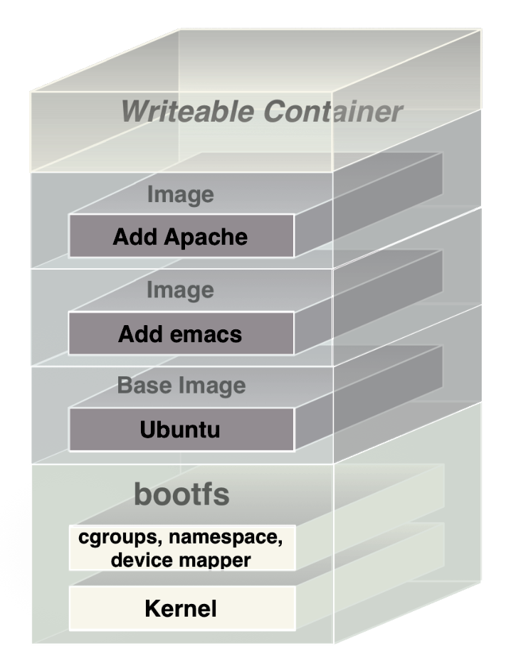
Docker - Aufbau
Quelle: J. Turnbull – The Docker Book (S. 72)

Slide 22
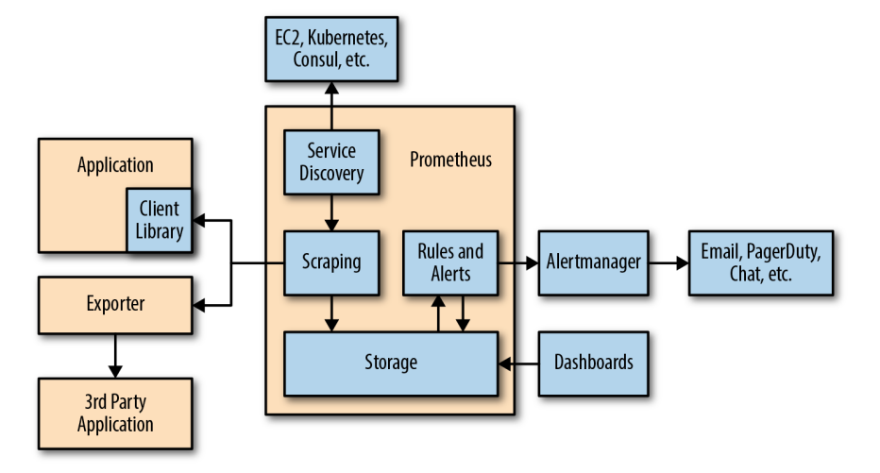
Prometheus - Architecture

Slide 23
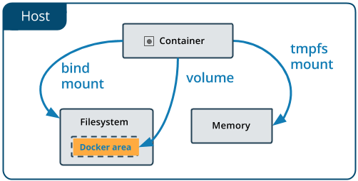
Docker – Types of mounts
Quelle: Docker Documentation - Kapitel /storage/volumes/

Slide 24
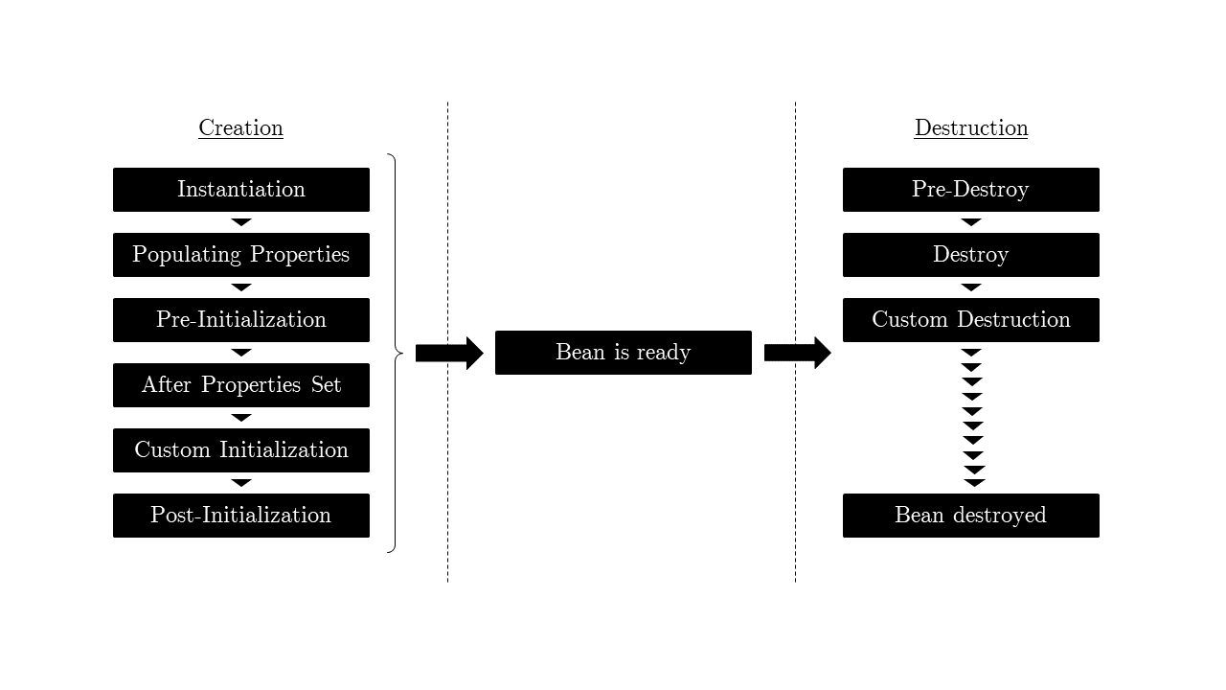
Spring Bean - Lifecycle
Quelle: Hoffmann – Bsc. Thesis

Slide 25
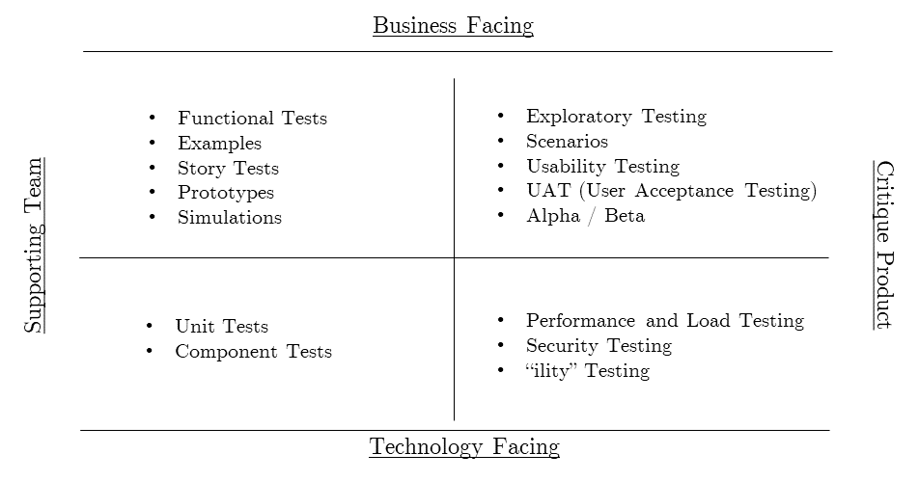
Agile Testing Quadrants
Quelle: Hoffmann – Bsc. Thesis

Slide 26
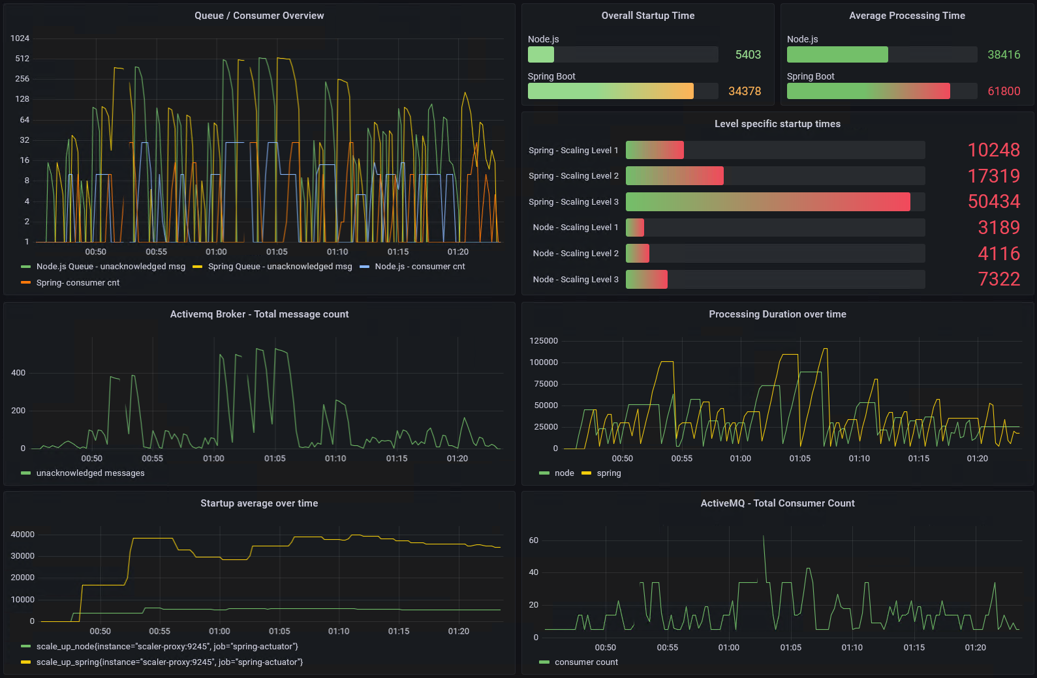
Implementierung des Prototypen
Quelle: Hoffmann – Bsc. Thesis

Slide 27
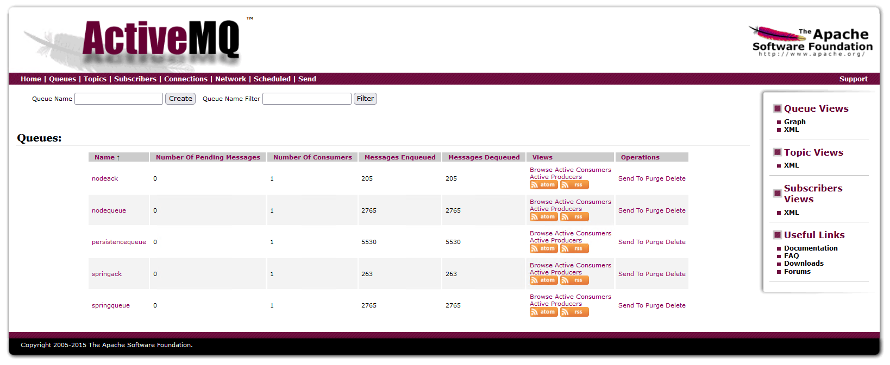
Activemq - Dashboard
Quelle: Hoffmann – Bsc. Thesis

Slide 28
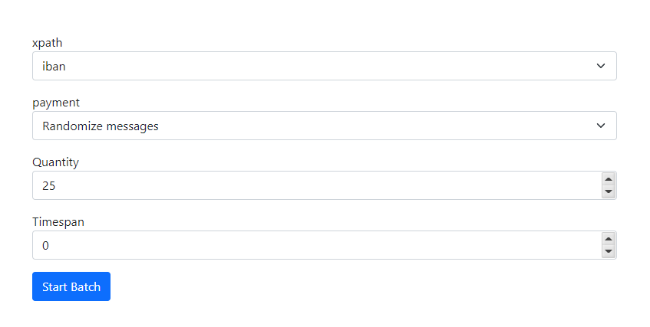
Input UI
Quelle: Hoffmann – Bsc. Thesis

Slide 29
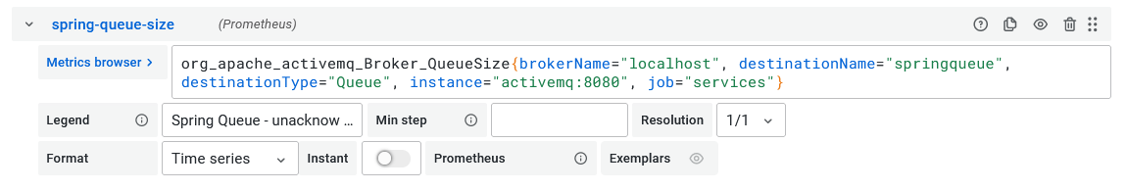
Grafan - PromQL
Quelle: Hoffmann – Bsc. Thesis

Slide 30
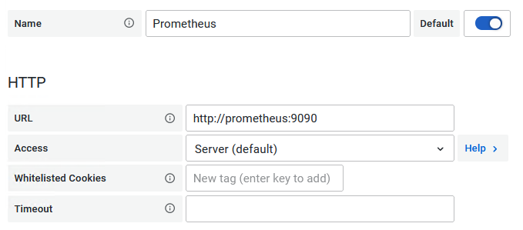
Prometheus - Datasource
Quelle: Hoffmann – Bsc. Thesis

Slide 31
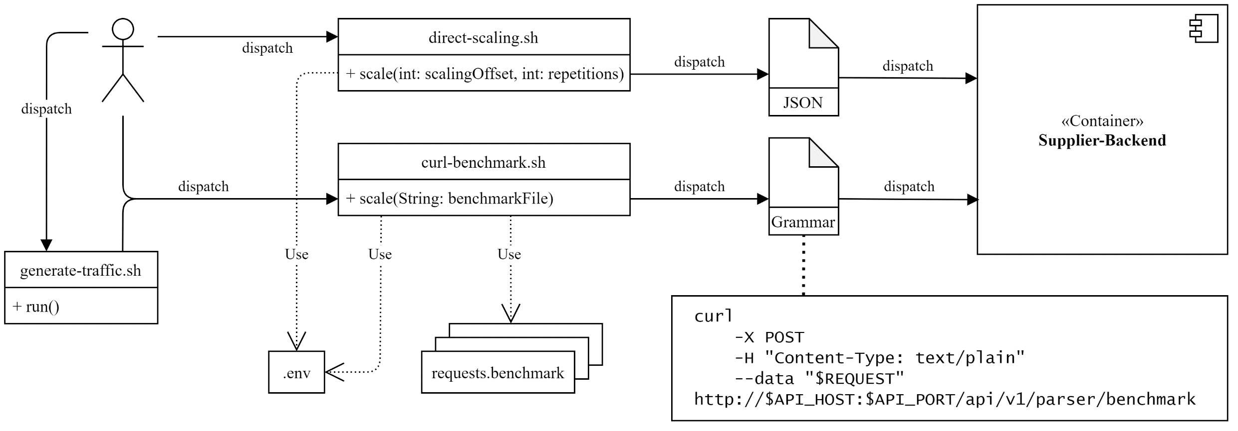
Input - UML
Quelle: Hoffmann – Bsc. Thesis

Slide 32
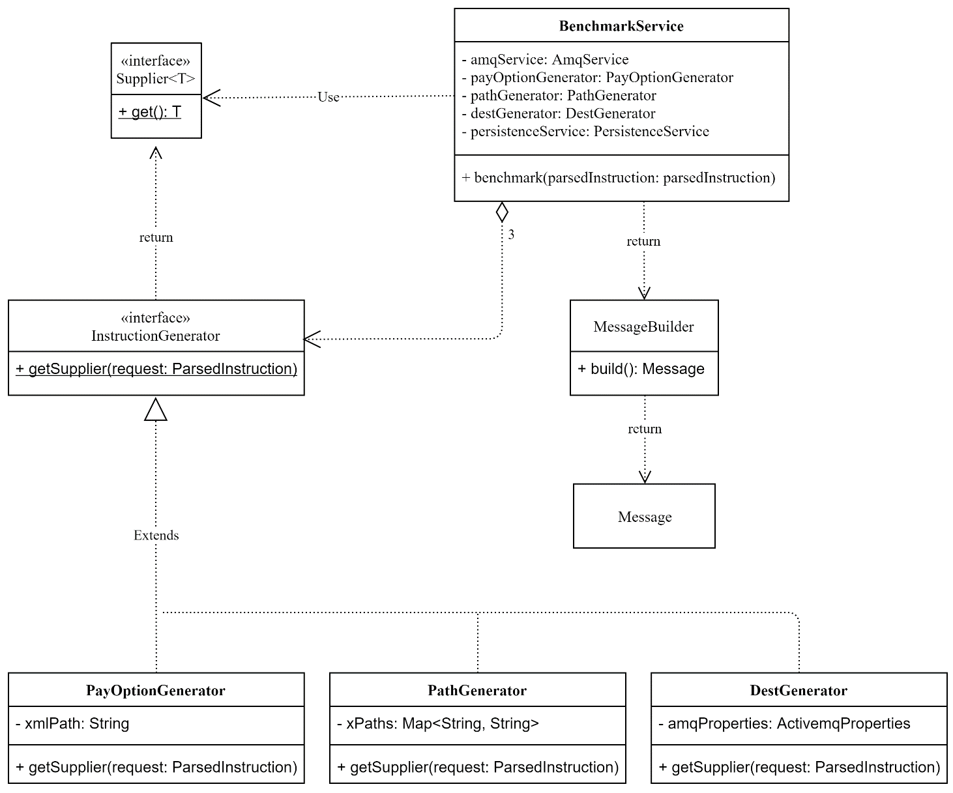
Supplier - UML
Quelle: Hoffmann – Bsc. Thesis

Slide 33
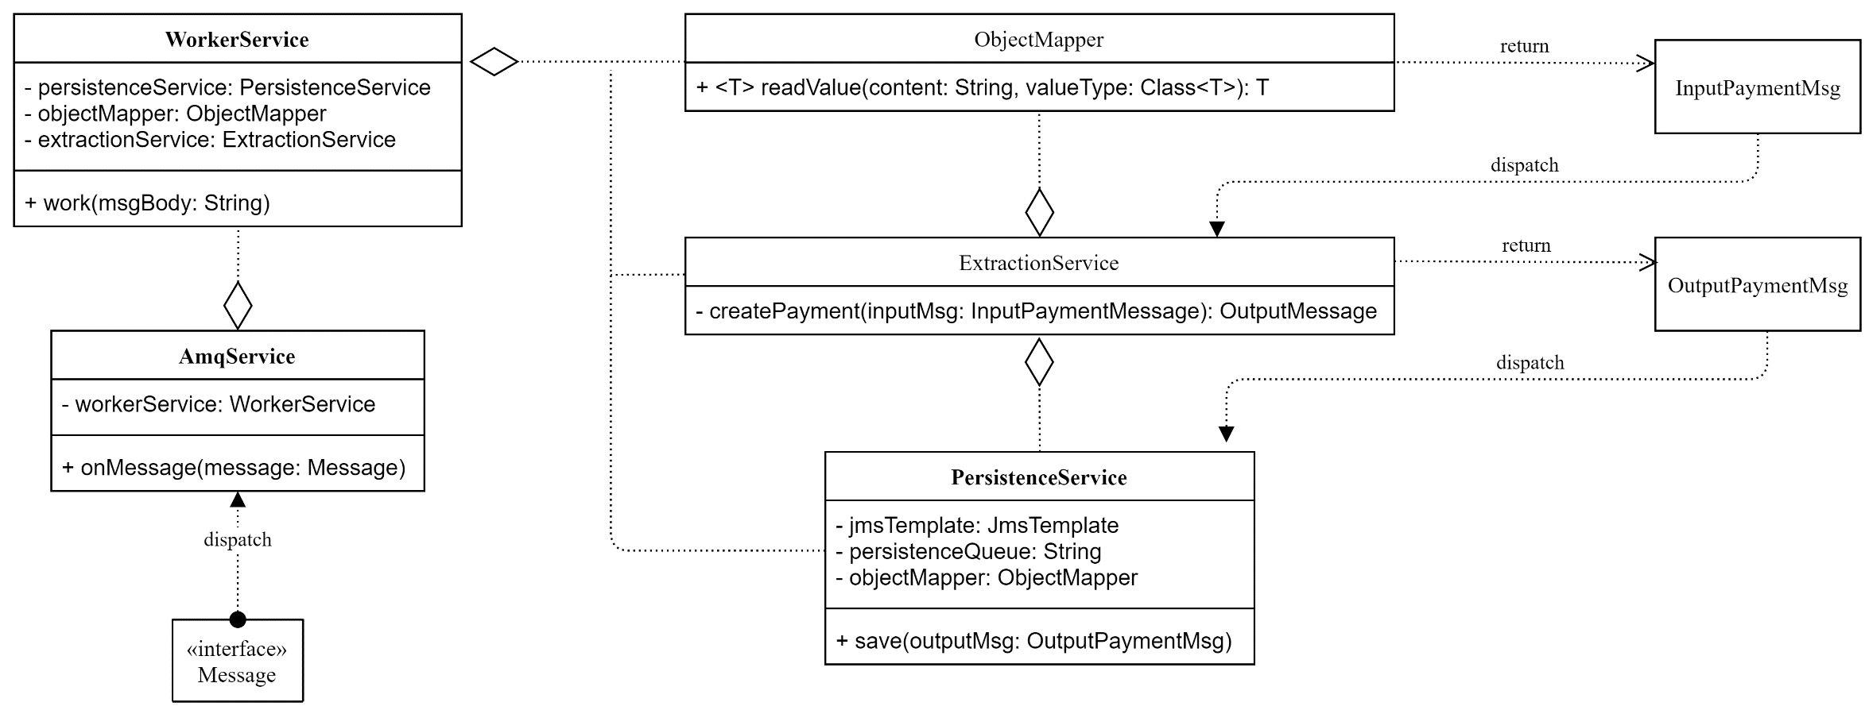
Consumer - UML
Quelle: Hoffmann – Bsc. Thesis

Slide 34
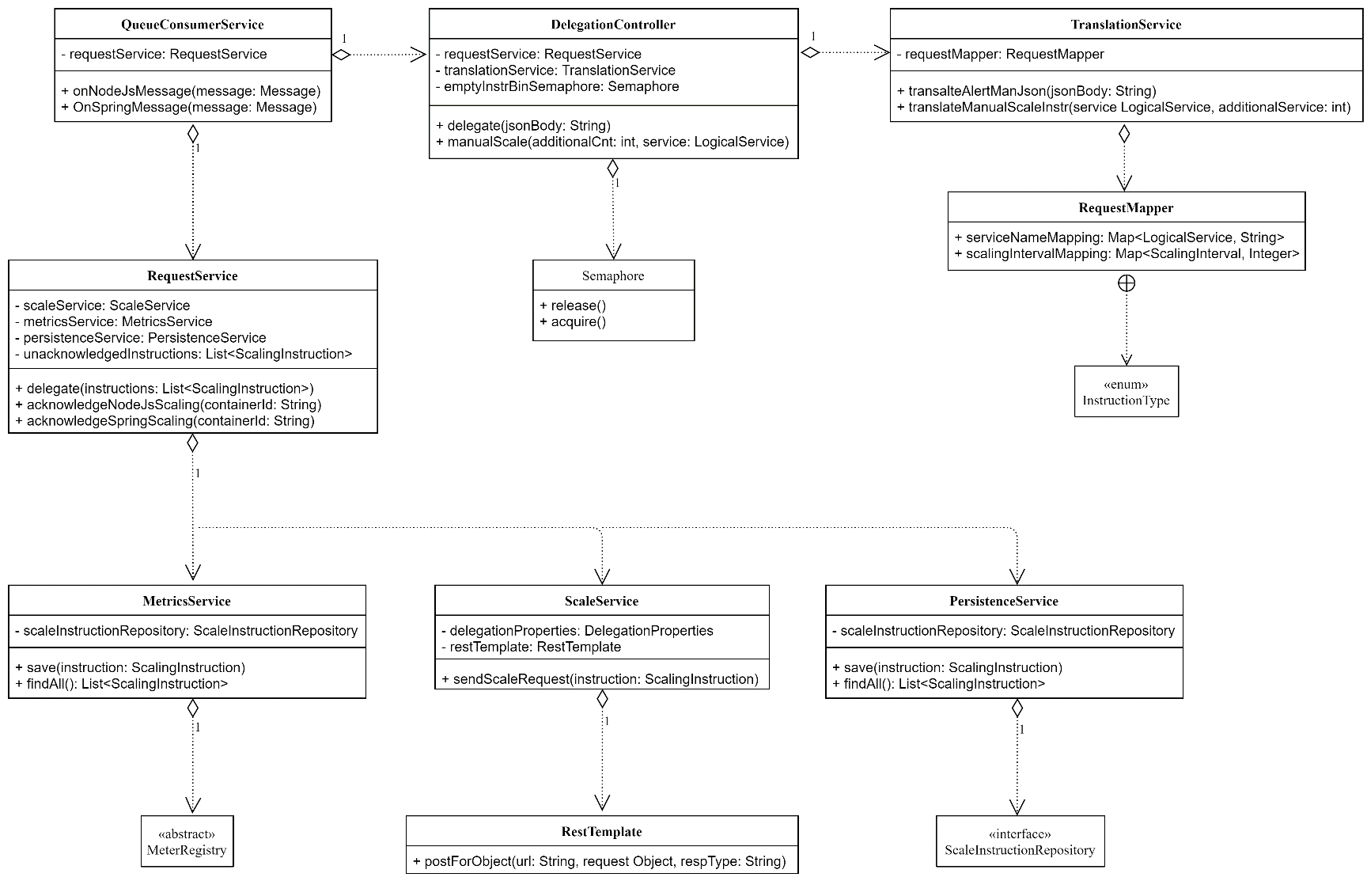
Scaler Proxy - UML
Quelle: Hoffmann – Bsc. Thesis

